Slide 1


Sistema Nacional de Verificación de Certificados

Slide 2






API y Verificador
Modelo de datos:
Diferentes tipos de certificados (personas, productos y servicios & datos estructurados / no estructurados).
Admite múltiples Blockchain.
Abstracción de datos para garantizar la protección.
API permite la integración de los procesos de emisión de las entidades a un registro compartido de abstracciones.

Slide 3
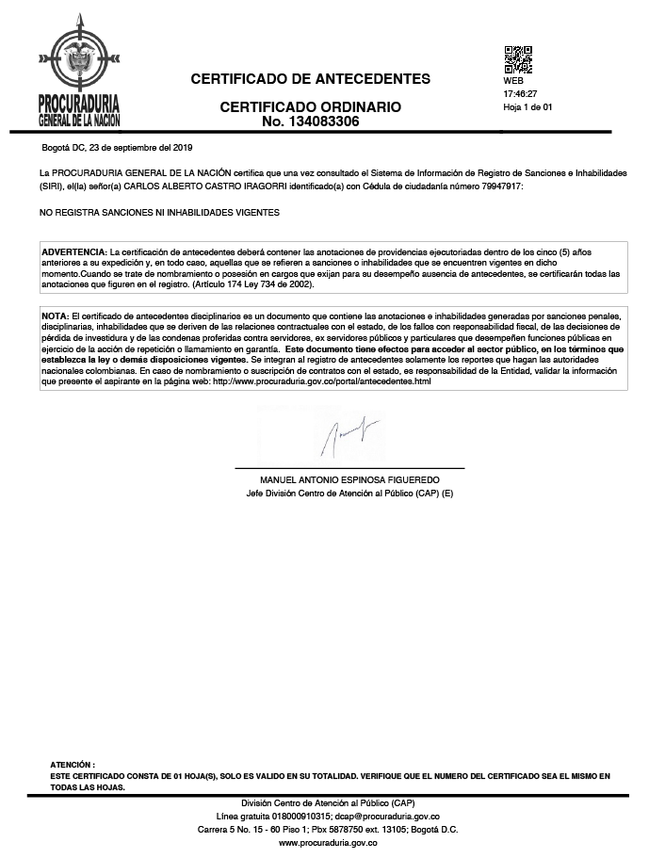
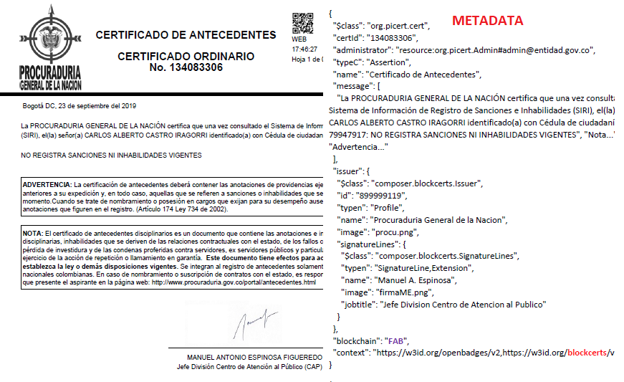
API y Verificador
Documento
Estructura del documento

Slide 4


¿Cómo funciona el orquestador?
La plataforma web de cada entidad utiliza el API, enviando la metadata en el momento de generación del certificado.
La API crea una abstracción y envía a la blockchain.

Slide 5
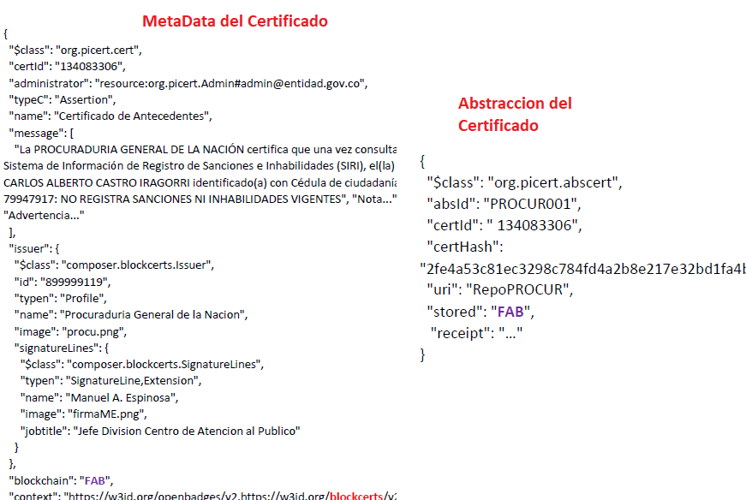


¿Cómo funciona?
Metadata Certificado
Abstracción Certificado

Slide 6


Slide 7
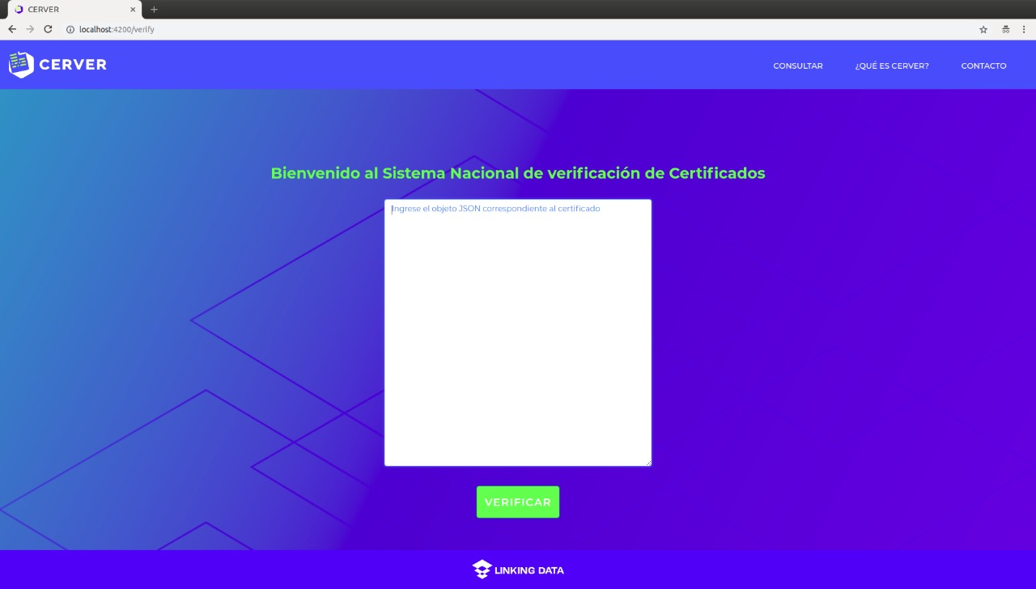

Slide 8

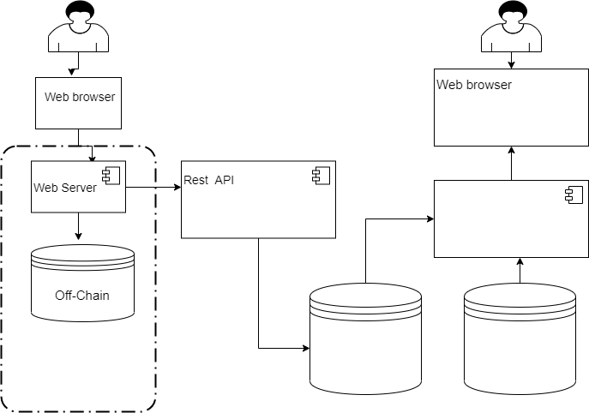
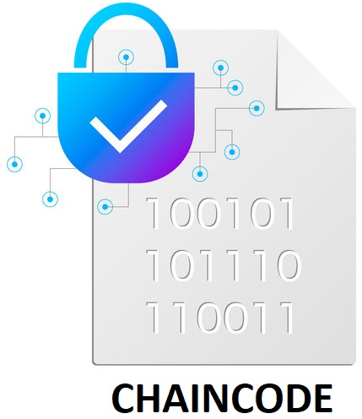






Arquitectura

Slide 9










El equipo
Carlos Castro
Brayan Rodríguez
Julián Ramírez
David Huertas

